Slide 1


Apresentação - Melhorias CENTS

Slide 2

SUMÁRIO

Slide 3
ESTRUTURA DA APRESENTAÇÃO
RECADOS INICIAIS
MELHORIAS - OPERADORES
MELHORIAS – COPATS
OUTRAS ATUALIZAÇÕES
CONCLUSÃO: FUNÇÕES OPERADORES E COPATS

Slide 4
Recados iniciais

Slide 5
1
Recados iniciais
A live de hoje não será um treinamento completo do sistema CENTS, apenas a apresentação das novas funções e melhorias, com algumas pinceladas sobre as funções do sistema. Temos gravada a última live de treinamento completo do sistema e os slides apresentados na página da COPATS: https://capital.sp.gov.br/web/gestao/w/coordenadoria_de_parcerias_com_o_terceiro_setor__copats/cents/313051
Posteriormente faremos um treinamento para os novos operadores e aqueles que ainda não tem familiaridade com a plataforma.
Caso queiram testar as melhorias em tempo real, acessem com login e senha o CENTS: https://web22.prodam/SJ2008_CENTS_INTRANET/login.aspx?ReturnUrl=%2fSJ2008_CENTS_INTRANET%2f

Slide 6
Introdução:
Função dos operadores CENTS e da COPATS

Slide 7
Funções dos operadores x Funções de COPATS
2
FUNÇÕES DOS OPERADORES CENTS DAS SECRETARIAS:
Análise documental e de preenchimento do sistema para inscrição/reinscrição de entidades e contato com a entidade para eventuais ajustes;
Abertura de processo SEI e inclusão de toda a documentação a ser analisada, bem como o certificado de regularidade.
Descongelamento de entidades*
Inclusão de documentação de prestações de contas em "Ajustes Celebrados"
Avisar COPATS de entidades que sofreram penalidades (Suspensão e Declaração de Inidoneidade) para inclusão no CENTS.
* COPATS também poderá realizar essa função

Slide 8
Funções dos operadores x Funções de COPATS
3
FUNÇÕES DE SEGES/COPATS NO CENTS:
Reinscrição das entidades (abertura de nova linha após o término da validade do cadastro ou de cadastros reprovados);
Alteração de informações de entidades com o cadastro aprovado;
Inclusão de penalidades às entidades no CENTS (Suspensão e Declaração de Inidoneidade);
Inclusão de novos operadores no sistema;
Reiniciar login e senha dos operadores;
Atualização dos contatos dos operadores no site após recebimento de portaria de nomeação;
Área central de dúvidas dos operadores e dos responsáveis pelo cadastro da entidade;
Realizar capacitações;
Relacionamento com a Prodam para reparos e melhorias no sistema.

Slide 9
Melhorias - Operadores

Slide 10
Descongelamento de cadastro por qualquer operador
4
Necessário em situações que a entidade necessita realizar alterações no cadastro e está com o status em análise.
O sistema não permite alterações pela entidade após a inscrição inicial e, por isso, é necessário o descongelamento.
Expansão desta função para os operadores: maior agilidade nos processos, diminuindo o tempo de espera pelos responsáveis das entidades

Slide 11
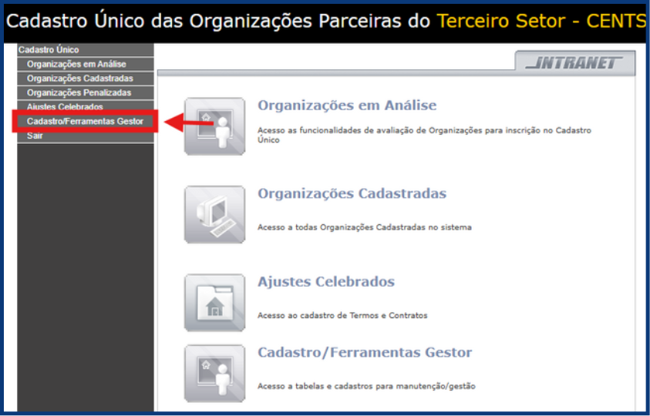

Descongelamento de cadastro por qualquer operador
5
Passo a passo:
1) Entre no CENTS com seu usuário e senha e selecione a opção “Cadastro/Ferramentas Gestor” no lado esquerdo da tela;
2) Selecione a opção "Descongelamento de Organização"

Slide 12
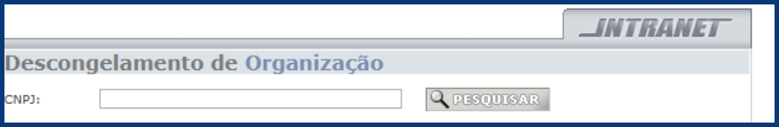
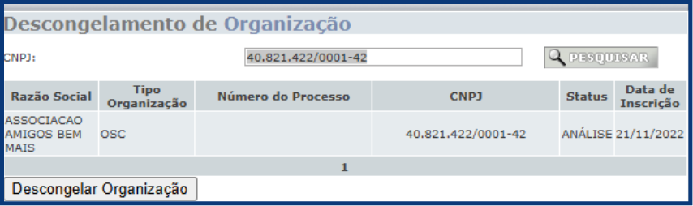
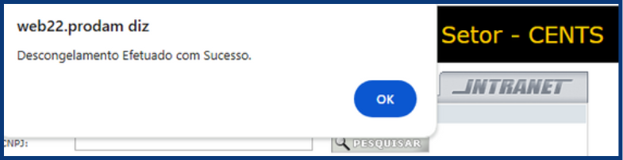
Descongelamento de cadastro por qualquer operador
6
3) Insira o CNPJ da entidade e clique em "pesquisar"
4) Aparecerá um campo com o as informações da organização. Clique em “Descongelar Organização” para finalizar o procedimento;
5) Aparecerá a mensagem "Descongelamento efetuado com sucesso". O status do cadastro da entidade passará de “análise” para “inscrição”, onde ela poderá realizar as alterações solicitadas.

Slide 13
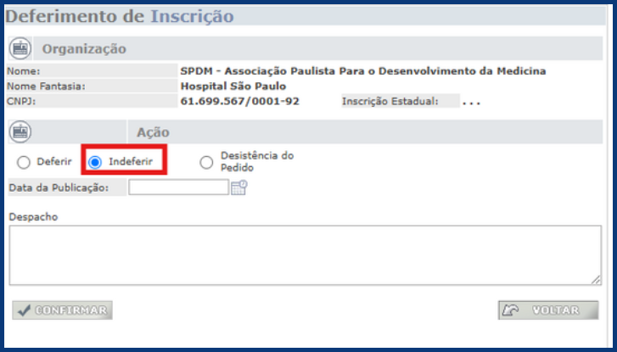
2. Possibilidade de correção de data e despacho deferidos/indeferidos
7
Anteriormente, não era possível realizar essa correção, apenas por meio de contratação de manutenção do sistema junto à Prodam, o que gerava custos à SEGES.
Necessidade de aprimoramento para correção de erros existentes e redução de custos.
A correção é feita pelo mesmo processo de deferimento/indeferimento:
  Selecione "Organizações em Análise";
  Insira o CNPJ da entidade e clique em "pesquisar"
  Selecione o quadrado correspondente à organização e clique em "deferimento"
  Faça as alterações no texto do despacho e/ou data da publicação
  Clique em "confirmar"

Slide 14
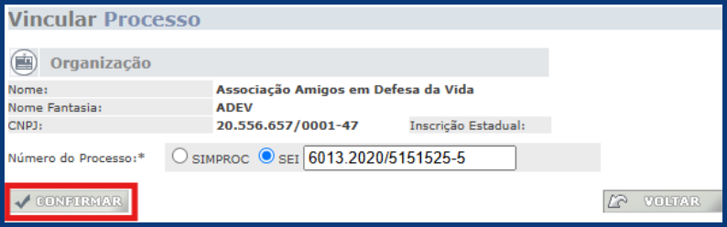
3. Possibilidade de correção do n° do Processo SEI vinculado
8
O mesmo problema do item anterior ocorria com o n° do processo SEI vinculado: caso estivesse incorreto, precisávamos abrir demanda junto à Prodam, gerando custos.
A correção é feita no mesmo processo de vincular processos:
  Selecione "Organizações em Análise"
  Digite o CNPJ da organização e clique em "pesquisar"
  Selecione o quadrado correspondente à última inscrição da entidade e clique em "vincular processo
  Altere o n° do processo incorreto e clique em "confirmar"

Slide 15
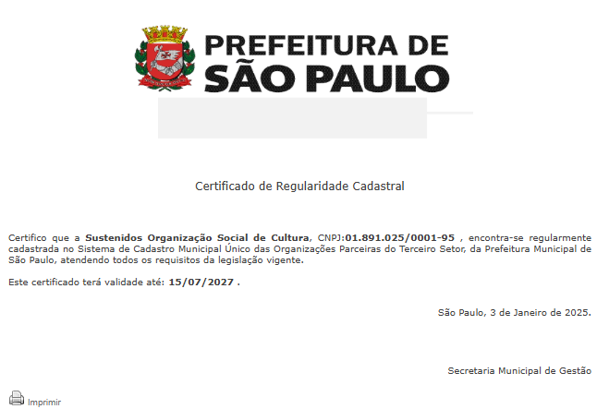
4. Impressão imediata do certificado de regularidade
9
Anteriormente, era necessário solicitar à entidade o envio por e-mail do certificado, após realizado o deferimento e sua publicação.
Buscando agilizar este processo e armazenar todos os certificados emitidos no processo vinculado, solicitamos a inclusão desta função.

Slide 16

4. Impressão imediata do certificado de regularidade
10
Passo a passo:
1) Entre com login e senha no CENTS e acesse a opção “Cadastro/Ferramentas Gestor”;
2) Selecione a opção “Gerar Certificado de Regularidade”;

Slide 17
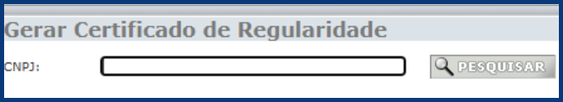
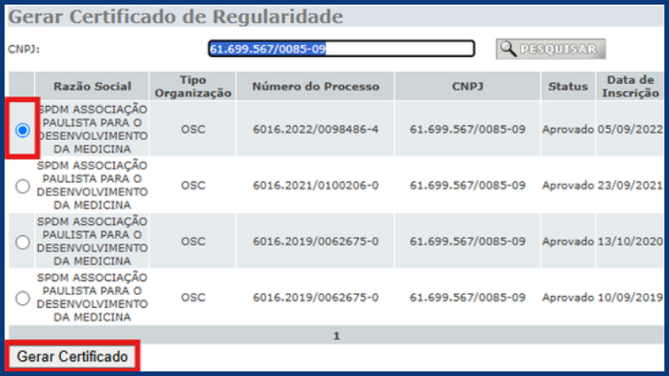
4. Impressão imediata do certificado de regularidade
11
3) Insira o CNPJ da entidade;
4) Selecione a última linha aprovada (fiquem atentos com a coluna “Data de Inscrição”);

Slide 18
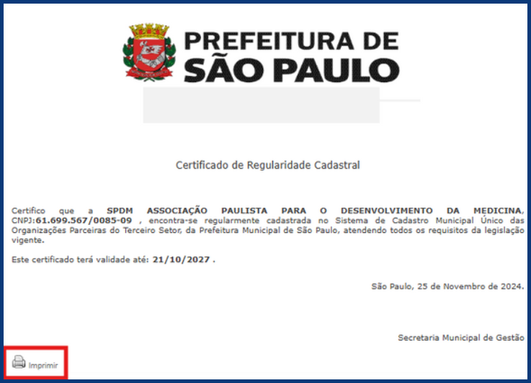
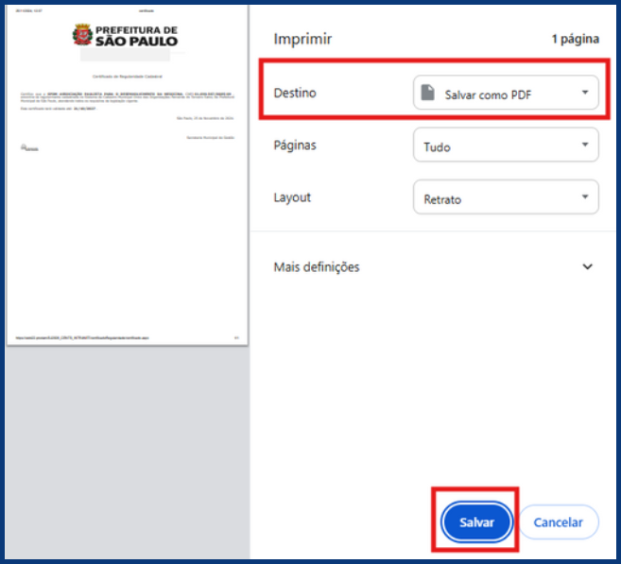
4. Impressão imediata do certificado de regularidade
12
5) Irá abrir uma nova janela com o certificado da entidade. Para salvar o arquivo, clique em “imprimir”, selecione no campo “Destino” a opção “Salvar como PDF”, clique em “salvar” e selecione o nome e pasta que melhor preferir.
6) Realizando este processo, não esqueça que incluir o certificado no processo SEI. Esse procedimento finaliza o processo de Cadastramento/Recadastramento.

Slide 19
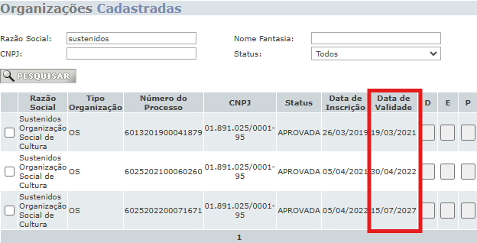
5. Inclusão da coluna "Validade" nos cadastros
13
Anteriormente, a validade do cadastro só era possível de ser visualizada na versão web.
É possível visualizar agora ao inserir o nome ou CNPJ da entidade em "organizações cadastradas"
Obs: a entidade poderá solicitar a reinscrição (abertura de nova linha para renovação do cadastro) à COPATS a partir de 30 dias antes ao vencimento do certificado.

Slide 20
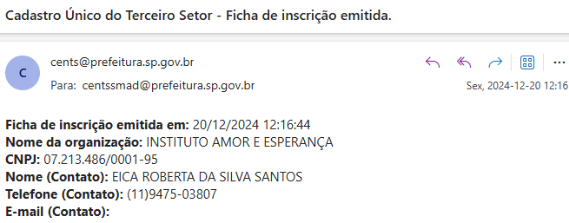
6. Notificação de Inscrição realizada / e-mail automático (algumas Secretarias)
14
Secretarias cuja análise do cadastro do CENTS é centralizada (todas, exceto SMADS e SME) e que possuam e-mail específico para o CENTS poderão receber notificação automática de inscrição finalizada.
A notificação automática também será feita após a finalização de correções após o cadastro ter sido descongelado.
Já estão recebendo a notificação as Secretarias de Cultura e Economia Criativa (SMC), Habitação (SEHAB), Direitos Humanos e Cidadania (SMDHC), Esportes e Lazer (SEME) e Verde e Meio Ambiente (SVMA)
As demais Secretarias (exceto SME e SMADS) poderão solicitar para COPATS a inclusão de notificação automática, porém no momento só é possível um e-mail por Secretaria.

Slide 21
7. Atualização da ferramenta de integração CENTS-SOF (Ajustes Celebrados)
15
Fomos informados de que alguns contratos firmados entre os Órgãos e as entidades (termos de colaboração, fomento...) não estão aparecendo na plataforma do CENTS, impossibilitando o preenchimento de informações e a inclusão das prestações de contas.
Acionamos a Prodam para a atualização do mecanismo de integração e ele está em processo de execução. Muito em breve será finalizado e todas as parcerias voltarão à aparecer.

Slide 22
Melhorias - COPATS

Slide 23
1. Abertura de Linha em qualquer cadastro (ex: desistência)
16
Anteriormente, em cadastros que possuíam uma única linha aberta e com o status "desistência", não era possível a abertura de uma nova linha por COPATS (erro do sistema);
Além disso, entidades que queriam se qualificar como Organizações Sociais (OS) também precisavam abrir uma nova linha, mesmo que já tivessem um cadastro aprovado como Organização da Sociedade Civil (OSC);.
Ambos os problemas listados acima traziam custos à COPATS, porém com essa nova atualização eles foram resolvidos.

Slide 24
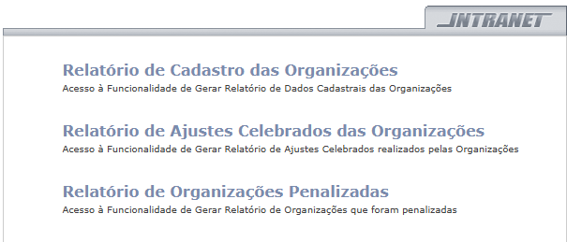
2. Extração de relatórios gerenciais e estatísticos
17
Extração de relatórios gerenciais e estatísticos em Excel e PDF sobre as organizações cadastradas, os ajustes celebrados e as organizações penalizadas.
Aprimoramento da transparência e divulgação de informações relevantes no âmbito das parcerias.

Slide 25
Outras atualizações

Slide 26
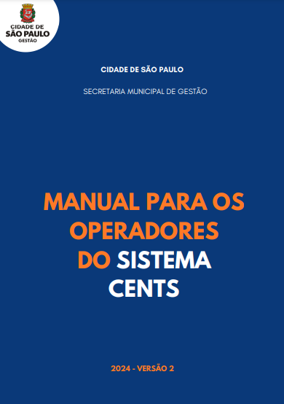
Novo Manual de operadores CENTS
18
Atualizamos o manual de operadores CENTS, onde incluímos as adaptações ao sistema apresentadas hoje, com todas as informações acompanhadas de um passo a passo com imagens.
O manual pode ser acessado e baixado através do link: https://capital.sp.gov.br/documents/d/gestao/manual-para-operadores-cents-2024-pdf

Slide 27
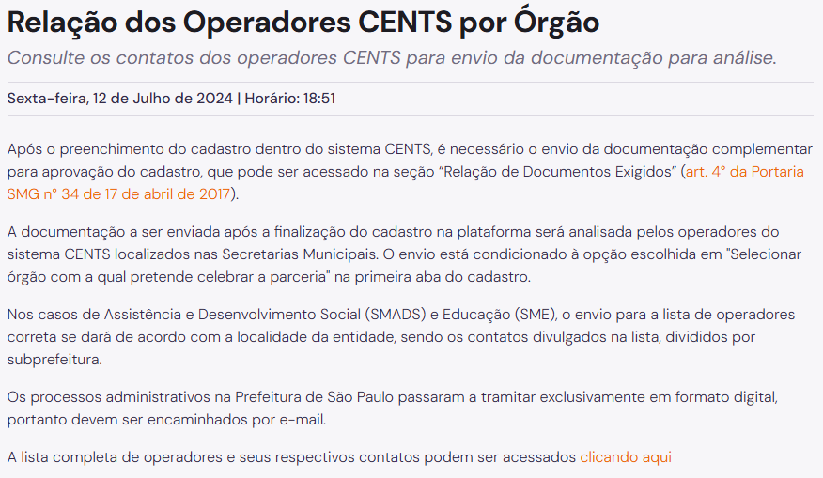
2. Lista de Operadores no site de COPATS
19
Para maior transparência e facilitar o processo de envio de documentação, disponibilizamos uma página em nosso site, onde é apresentada a lista de operadores por Órgão e divididos por diretoria regional/supervisão/subprefeitura para as Secretarias que possuem operadores atuando nos serviços da ponta.
Fazemos a atualização desta página sempre que uma Secretaria nomeia novos operadores
A página pode ser acessada através do link: https://capital.sp.gov.br/web/gestao/w/coordenadoria_de_parcerias_com_o_terceiro_setor__copats/cents/366902

Slide 28
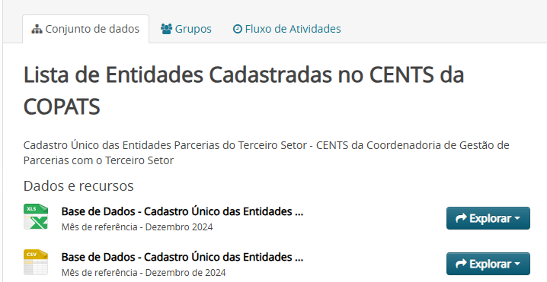
3. Lista de Organizações com cadastros válidos no CENTS (Portal de Dados Abertos)
20
O cadastro no CENTS é mecanismo obrigatório para a formalização de parcerias no município, de acordo com o Decreto n° 52.830/11.
Para auxiliar as comissões de seleção e demais servidores que atuam com parcerias e que não são operadores CENTS, foi criado um arquivo com todas as entidades que possuem certificado válido, que é atualizado com frequência no portal de dados abertos da prefeitura de São Paulo.
No portal também estão presentes a lista de todas as entidades penalizadas com suspensão ou declaração de inidoneidade no município.
Link para acesso: http://dados.prefeitura.sp.gov.br/pt_PT/dataset/lista-de-entidades-cadastradas-no-cents-da-copats

Slide 29
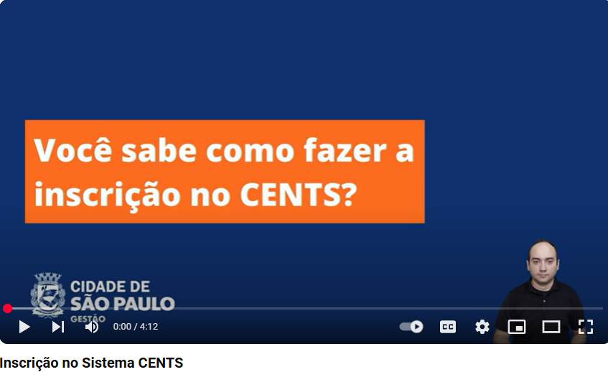
4. Vídeos instrutivos de inscrição e reinscrição no CENTS para as entidades
21
Fizemos dois vídeos com o passo a passo para a inscrição (ou reinscrição) no sistema CENTS.
Os vídeos estão hospedados na página da Secretaria de Gestão no Youtube e contam com linguagem simples e com ferramentas de acessibildade. Eles também podem ser encontrados no site de COPATS.
Links para os vídeos:
  Inscrição: https://www.youtube.com/watch?v=YsLLs1YO6_A&t=103s
  Reinscrição: https://www.youtube.com/watch?v=dyXhzrQfn0k&t=4s

Slide 30
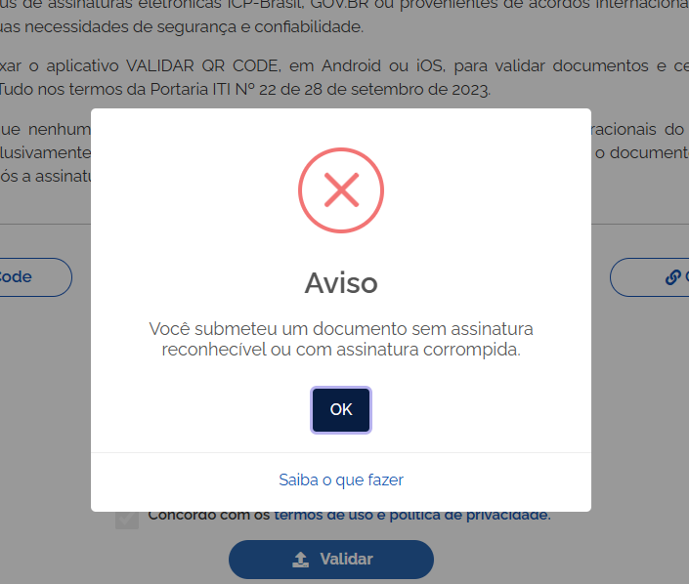
Sugestão: validador de assinatura digital
22
Já utilizado na SMS para verificar a autenticidade das assinaturas digitais dos requerimentos de inscrição e outros documentos assinados eletronicamente através de plataformas como a ICP-Brasil, GOV.BR ou provenientes de acordos internacionais de reconhecimento mútuo.
Modelo de boa prática que pode ser adotado para evitar eventuais fraudes (sugestão)
Link: https://validar.iti.gov.br/index.html

Slide 31
Conclusão

Slide 32
Conclusão
23
As principais ferramentas para operacionalização do sistema CENTS para os operadores são:
  O manual para os operadores (apresentado hoje);
  A portaria SMG/34/2017, que regulariza a função dos operadores do sistema CENTS
  As apresentações e formações realizadas, que estarão disponíveis no site da COPATS.
Além disso, estaremos sempre à disposição para sanar eventuais dúvidas que apareçam, através do e-mail cents@prefeitura.sp.gov.br

Slide 33

Obrigado!
Dúvidas, entre em contato com:
cents@prefeitura.sp.gov.br

